Slide 1

远程DNS缓存中毒攻击实验
Remote DNS Cache Poisoning Attack
template

Slide 2


DNS（域名系统）
DNS（Domain Name System，域名系统），万维网上作为域名和IP地址相互映射的一个分布式数据库.
Notes:
DNS（Domain Name System）是一个多层次的分布式数据库系统，其基本功能是完成域名解析，即提供域名和IP 地址之间的映射关系，为Internet 用户提供便利。

Slide 3


DNS缓存
为了避免每次查询都发送请求，DNS 服务器会把权威DNS 服务器返回的查询结果保存在缓存中，并保持一定时间，这就构成了DNS 缓存（DNS Cache）。
Notes:
DNS 服务器只记录本地资源的所有授权主机，若想查询非本地的主机信息，则要向信息持有者（权威DNS 服务器）发送查询请求。为了避免每次查询都发送请求，DNS 服务器会把权威DNS 服务器返回的查询结果保存在缓存中，并保持一定时间，这就构成了DNS 缓存（DNS Cache）。

Slide 4

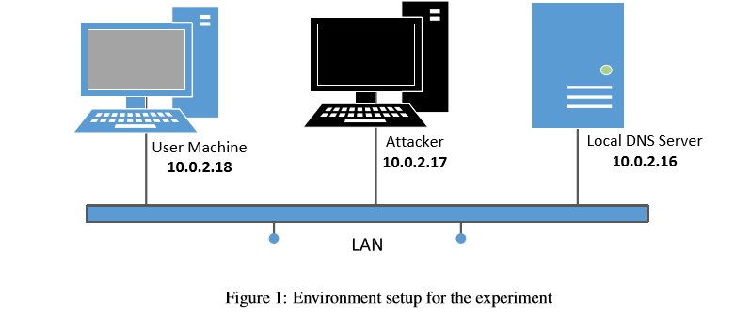
DNS缓存中毒攻击
DNS 缓存中毒攻击就是通过污染DNS Cache，用虚假的IP 地址信息替换Cache 中主机记录的真实IP 地 址信息，从而改变域名和IP 的映射关系。
Notes:
DNS（Domain Name System）是一个多层次的分布式数据库系统，其基本功能是完成域名解析，即提供域名和IP 地址之间的映射关系，为Internet 用户提供便利。DNS 服务器只记录本地资源的所有授权主机，若想查询非本地的主机信息，则要向信息持有者（权威DNS 服务器）发送查询请求。为了避免每次查询都发送请求，DNS 服务器会把权威DNS 服务器返回的查询结果保存在缓存中，并保持一定时间，这就构成了DNS 缓存（DNS Cache）。DNS 缓存中毒攻击就是通过污染DNS Cache，用虚假的IP 地址信息替换Cache 中主机记录的真实IP 地 址信息，从而改变域名和IP 的映射关系。这样使得用户在访问某网站时会被错误引导至攻击者的网站中，从而被其获取重要的隐私信息。本实验主要是搭建实验环境，完成远程DNS 缓存中毒攻击实验（Kaminsky 攻击）。

Slide 5


使用户访问目的地址时本地DNS服务器将该域名解析为我们设定的恶意IP。在本地发送访问请求时，恶意DNS服务器将地址重定向到恶意网址。
实验目的
Notes:
首先，我们的目标是使用户访问目的地址时本地DNS服务器将该域名解析为我们设定的恶意IP。在本地发送访问请求时，恶意DNS服务器将地址重定向到恶意网址。
在实际操作中我们向DNS服务器投毒使得DNS服务器缓存错误。用户在向中毒的DNS服务器发送访问请求是中毒的DNS服务器将返回恶意网址。

Slide 6
毒化缓存攻击的主要约束:
1. TTL约束： 域名不能够已经在dns cache server的缓存中
2. Guess约束：transaction id能够成功匹配。
3. Window Time约束：伪造包要比真正DNS服务器返回包快。(受害者只会对先到达的包做出反应)

Slide 7
（一）网络配置
（二）配置本地DNS服务器
（三）配置客户端
（四）配置攻击者
（五）开始攻击
实验步骤
Notes:
首先，我们的目标是使用户访问目的地址时本地DNS服务器将该域名解析为我们设定的恶意IP。在本地发送访问请求时，恶意DNS服务器将地址重定向到恶意网址。
在实际操作中我们向DNS服务器投毒使得DNS服务器缓存错误。用户在向中毒的DNS服务器发送访问请求是中毒的DNS服务器将返回恶意网址。

Slide 8
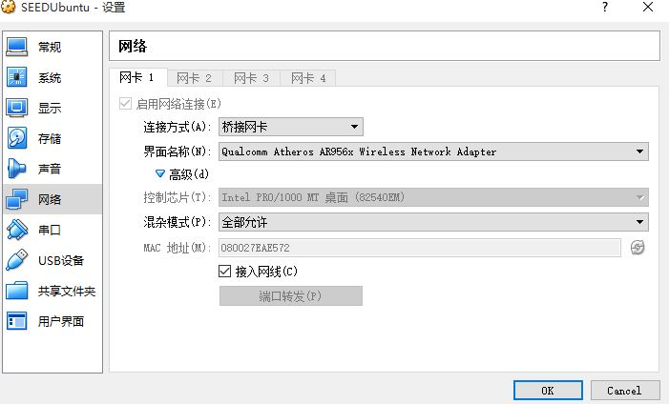
（一）网络配置
使用桥接网卡使得三台虚拟机分别有各自的ip，为了方便可以设置静态ip

Slide 9
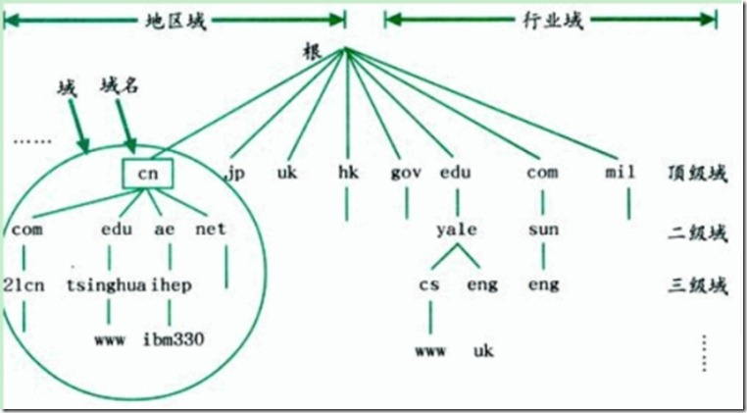
（二）配置本地DNS服务器
用于联系客户端与攻击者
设置DNS服务器查询端口，关闭dnssec-validation服务
Notes:
实际攻击时攻击者需要猜出服务器的服务端口，dnssec-validation服务是用于用来防止DNS缓存投毒攻击。

Slide 10
配置客户端 与攻击者
在客户端配置使得本地DNS服务器成为客户端服务器
攻击者与客户端相同配置
攻击者伪造DNS应答包
Notes:
使用GCC编译实验所提供的udp.c并执行，可以同时执行向服务器发送大量请求

Slide 11
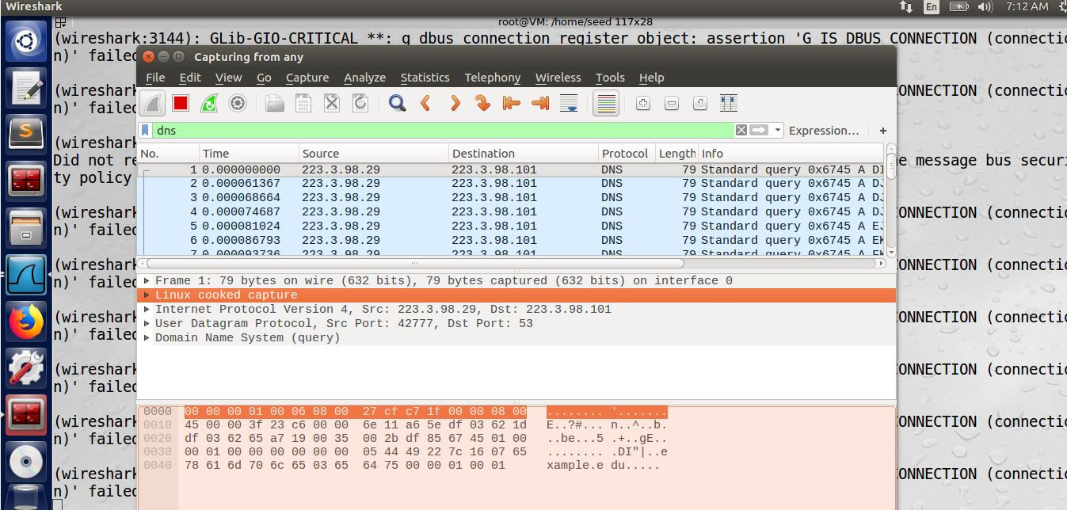

（五）开始攻击
1. 在root权限下，编译udp.c
2. 清空被攻击者缓存
3. 发动攻击的命令,第一个IP是攻击者IP，第二个IP是被攻击者IP。
发现此时DNS记录中目的ip已经发生了变化，说明攻击成功
商务风汇报报告
在DNS服务器端开启wireshark，对进来的请求进行抓包（使用wireshark抓包需用root权限并修改init.lua）
为了让广大视听、消费电子及资信通讯科技类产品的品牌商或生产商能提早做好应对准备，使产品更具竞争力。

Slide 12


总结
利用DNS服务器自动保存查询结果的漏洞，用虚假的IP 地址信息替换Cache 中主机记录的真实IP 地 址信息，从而改变域名和IP 的映射关系。这样使得用户在访问某网站时会被错误引导至攻击者的网站中，从而被其获取重要的隐私信息。本实验主要是搭建实验环境
Notes:
如何应对?
为了解决这些问题，用于查询的UDP端口不应该再是默认的53，而是应该在UDP端口范围内随机选择(排除预留端口)
但是，很多企业发现他们的DNS服务器远落后于提供网络地址转换(network address translation ，NAT)的各种设备。大部分NAT设备会随机选择NDS服务器使用的UDP端口，这样就会使得新的安全补丁会失去效果。IT经理也不会在防火墙中开放全方位的UDP端口。更严重的是，有安全研究员证明，即使提供64000UDP端口中随机选择的保护，DNS服务器也照样有可能受到中毒攻击。
现在是时候考虑保护DNS的其他方案了。UDP源端口随机化选择是一种比较有用的防护举措，但是这会打破UDP源端口随机化给与DNS服务器的保护，同由此全方位开放端口面临的风险或者降低防火墙性能这两者间的平衡关系。还有一种比较有效的防护措施就是，当检测到面临潜在攻击风险时，让DNS服务器切换到使用TCP连接。
如果攻击者猜测到了必要的参数以欺骗查询响应，那么就需要额外的防御措施了。这意味着DNS服务器需要更智能化，能够准确分析每个查询响应，以便剔除攻击者发送的非法应答中的有害信息。

Slide 13

THANKS
谢谢观看！

